Slide 1
ЕВРОПСКА УНИЈА- КАРАКТЕРИСТИКЕ ПРОИЗВОДЊЕ

Slide 2
Због старости уџбеника који користимо у другом разреду гимназије треба указати на неке чињенице како би избјегли грешке и погрешно тумачење:
Без обзира на наслов обрађена тематика се углавном односи на економско-географске одлике региона Западне Европе коме је придружен један дио Централне и Сјеверне Европе.
У прошлости, деведесетих година прошлог вијека, то је био простор новонастале Европске Уније- ЕУ и Европске слободне трговинске асоцијације- ЕФТА-е (о њима смо учили).
Споразумом између ових организацијаа из 1994., ЕФТА је за земље чланице била припрема за улазак у ЕУ.
Овај регион у Европи је добио назив Европски економски простор.
Ова тематика ће значи обухватити простор ‘’старе’’ ЕУ и три од четири земље ЕФТЕ, без Швајцарске (Норвешка, Исланд и Луксембург).

Slide 3
Географски положај
Овај простор представља један од три економска центра моћи у свијету.
Излази на Атлантик и Сјеверно, Балтичко и Средоземно море.
Споразумом у Шенгену су се отвориле границе ка другим земљама, чланицама Шенгенског споразума.
На њега је отпадало близу половина свјетске трговине.
За несметано одвијање промета робе и становништва велика пажња је поклањана саобраћајној инфраструктури (нпр. тунел испод Ламанша дуг 50,5 км који је жељезницом повезао Велику Британију и Француску, канал Рајна-Мајна-Дунав...).

Slide 4
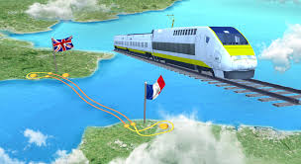
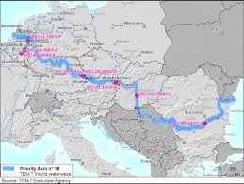
Евротунел
Пловни пут Рајна-Мајна-Дунав

Slide 5
Природни ресурси
Најважнији природни ресурси овог региона су:
нафта и гас у Сјеверном мору (В. Британија, Данска, Норвешка и Холандија)
камени угаљ (нпр. Рур, Велс)
руда гвожђа (нпр. Шведска, Лорен)
руде обојених метала (нпр. Шпанија, Италија)
соли (нпр. Њемачка)
хидропотенцијал (Скандинавија, Алпи)
плодно тло (нпр. Холандија, Данска)
шуме (нпр. Скандинавија)

Slide 6
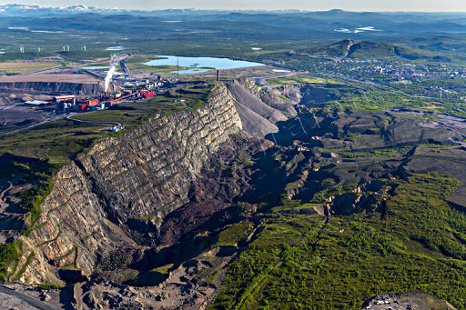
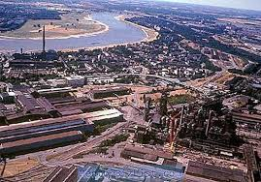
Кируна- Шведска
Рурска област- Њемачка

Slide 7
Становништво
Густо насељена регија (Холандија, Белгија, Велика Британија).
Неравномјеран размјештај становништва (слабо насељени нордијске земље, југ Италије, Сјеверна Ирска, Шпанија).
Висока стопа урбанизације.
Негативан природни прираштај становништво или стагнира или благо расте због имиграције радне снаге.
Повећан удио старих.
У привредној структури запосленост је највећа у терцијарном сектору, а најмања у примарном.
Ниска стопа незапослености.

Slide 8
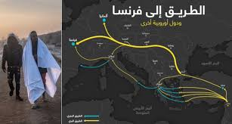
Правци миграција ка Западној Европи

Slide 9
Привреда
Регију карактерише несразмјера удјела у свјетском становништву са удјелом у бруто производу.
Акумулирани капитал из процеса колонијализације је улаган у индустријски развој.
Индустрија зачета у Великој Британији.
Временом су настајали индустријски басени (нпр. Мидландс, Рур, Ломбардија...).
Овај регион је први у свијету по производњи челика.
Металаургија се развија у лукама због увоза сировина (руде гвожђа).

Slide 10
Металуршки центри: Бремен, Рур, Шефилд, Лулео, Таранто...
Француска је позната по обојонеј металургији и производњи алуминијума.
Под утицајем научно-технолошког прогреса развијају се: електроника, аутомобилска, машинска, авионска, хемијска, фармацеутска... индустрија.
Технолошки развој је слабији него у САД-у и Јапану.
Енергетика је базирана на властитим ресурсима (хидроенергија, геотермална, атомска енергетика).
Велики значај има машиноградња (машине алатљике, прецизна механика, аутомобили...).
Авио индустрија је најразвијенија у Француској.

Slide 11
Хемијска индустрија се специјализовала по државама (нпр. Француска- синтетички каучук за индустрију гуме, Швајцарска- фармацеутска индустрија, Белгија вјештачка гнојива...).
Петрохемија се попут новије металургије концентрисала у лукама због увоза и прераде нафте.
Текстилна индустрија као традиционална стара грана је карактеристична за старе индустријске рејоне, прехрамбена за аграрно развијене земље, прерада рибе за маритимне, нарочито скандинавске земље...

Slide 12
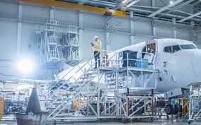
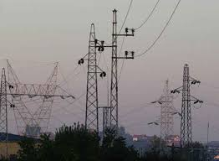
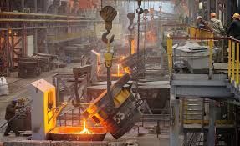

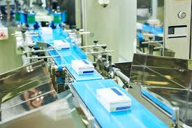
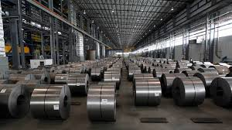
Неке од индустријских грана представљене сликом

Slide 13

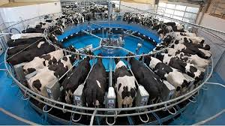
Пољопривреда
Пољопривреда регије има обиљежја интензивне производње.
У узгоју култура се добијају високи приноси, а сточарство је фармерског типа и веома продуктивно.
Највише се узгајају житарице, индустријско биље, воће и поврће... уз специјализацију у производњи по државама (Италија, Шпанија...).

Slide 14
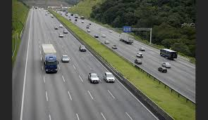
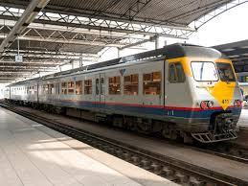
Саобраћај
Густа саобраћајна мрежа; друмска 116 км/100 км², жељезничка 6 км/100 км²).
Најгушћу жељезничку мрежу има Белгија.
Највећа лука Ротердам, највећи аеродром Франкфурт, најквалитетнији путеви Холандија, Њемачка (бундес аутобан)...

Slide 15
Економски развој је увелико потчињен принципима развоја Европске уније.
Штеде се ресурси и енергија, производња је све ефикаснија...
Подиже се стандард становништва.
Уведена је стандардизација квалитета производа (made in Europa)
Најразвијеније државе су Њемачка, Велика Британија, Француска и Италија.

